Slide 1
E-Ticarette veri madenciliği yaklaşımı
E-TİCARET VERİLERİNİN MÜŞTERİ PROFİLİ AÇISINDAN DEĞERLENDİRİLMESİ

Slide 2
ÖZET
Günümüzde her sektörde e-ticaret yoğun olarak kullanılmakta ve alışveriş verileri işletmelerin veri tabanlarında saklanmaktadır. Ancak bazı işletmeler için bunlar veri olarak kalırken, bazı işletmeler bu veriyi satış stratejilerini geliştirmek ve müşteri özelliklerini tespit etmek için anlamlı bilgiye dönüştürmektedir. Bu çalışmada, e-ticaret hizmeti veren bir işletmeye ait satış verileri istatiksel yöntemlerle incelenmiş, alışverişe etki eden kullanıcı özellikleri tespit edilmiş ve müşteriler belirli özelliklere göre kümelemeye tabi tutularak kullanıcılar ve alışveriş alışkanlıkları hakkında bilgiler elde edilmiştir.

Slide 3
Ana Başlık
Bu çalışmada, IBM SPSS Modeler yazılımı ile bir e-ticaret sitesine ait verilerden işletme müşterileri hakkında çeşitli bilgilerin ve ilişkilerin ortaya çıkartılması amaçlanmıştır. Bu amaçla, farklı şehirlerde cinsiyete ve yaşa göre hangi ürünlerin daha çok talep edildiği ve kaç adet ürün satın alındığına ilişkin veriler, çok değişkenli istatistik yöntemlerinden k-ortalamalar (k-means) yöntemi ile analiz edilmiş ve müşteri profilleri ortaya çıkarılmıştır.

Slide 4
Materyal ve metod
Çalışmada kullanılan veriler bir e-ticaret sitesine ait veriler olup 2013 yılının son 6 ayını kapsamaktadır. Analizde 42188 adet satış verisi, Türkiye’nin farklı şehirlerinde yaşayan kişilerin yaş ve cinsiyetine göre dağılmaktadır. Ürünlerin verilerini sağlayan işletme uygun görmediği için ismini açıklanmamıştır. İşletmeye ait verilerden sadece üç adet ürün grubuna (Kameralar, Spor Giyim, Mutfak Robotu) ilişkin veriler kullanılmıştır.
Veriler IBM SPSS Statistics programından çekilmiş, tanımlayıcı ve karşılaştırmalı istatistikler ve ilişki analizleri ortaya çıkarılmıştır. K ortalamalar yöntemi için veri madenciliği yazılımlarından IBM SPSS Modeler (Clementine) programı kullanılmıştır.
Çalışmada kullanılan değişkenlere ait frekans dağılımları, tanımlayıcı istatistikler, kikare ilişki analizleri, Cramer’s ν analizi, çoklu uyum analizi yapılmıştır.
Frekans dağılımı, verilerin düzenlenmesi, özetlenmesi ve anlaşılır hale getirilmesi için verileri gruplara ayırarak gözlenme sıklıklarını gösteren istatistiksel bir yöntemdir.
İlişki analizleri, kullanılan değişkenler arasındaki ilişkilerin belirlenmesinde kullanılır.
Ki-kare analizi, frekans dağılımları üzerinden işlem yaparak değişkenlerin bağımsızlığını ölçmede kullanılır.
Cramer’s ν, isimsel iki değişken arasındaki ilişkinin gücü hakkında bilgi verir. Bu katsayı iki değişken arasında ilişki olmadığı zaman 0’a eşit olur. Aksi durumda, Cramer ν katsayısı 1’e eşit olsa da, değişkenler arasında yalnızca bir yönde mükemmel bir ilişki vardır (Bölükbaşı & Yıldırtan, 2009:345).
Çoklu uyum analizi, üç ya da daha fazla değişken arasındaki ilişki yapısını inceleyen, değişkenlerin yorumlanmasını kolaylaştıran, çapraz tablolarda satır ve sütunlarda yer alan değişkenler arasındaki ilişkileri grafiksel olarak gösteren bir yöntemdir (Suner & Çelikoğlu, 2010:43).
K-Means kümeleme, verilerin özelliklerine göre hiçbir küme bilgisi olmadan her verinin sadece bir kümeye ait olabilmesini sağlayan kümeleme yöntemidir (Davidson, 2002). Bu nedenle, keskin bir kümeleme algoritmasıdır. Küme içi benzerliğin yüksek, fakat kümeler arası benzerliğin düşük olması amaçlanır. Küme benzerliği bir kümedeki nesnelerin ortalama değeri ile ölçülmektedir, bu da kümenin ağırlık merkezidir (Han vd., 2001).

Slide 5
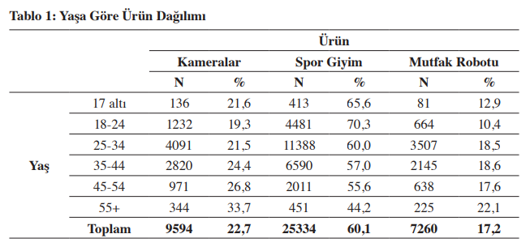
Bulgular
Tablo 1’e göre alış veriş sitesi üzerinden incelenen üç kategori arasından tüm yaş aralıklarında en çok satın alınan ürün spor giyimdir. 55 ve üzerindeki müşterilerin diğer yaş aralıklarına göre alış veriş sitesi üzerinden daha az spor giyim satın aldıkları anlaşılmaktadır.

Slide 6
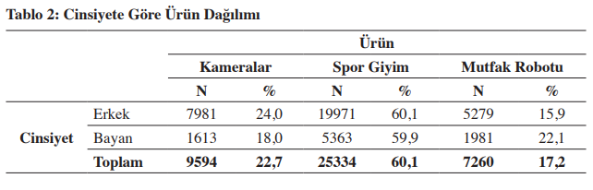
Bulgular
Tablo 2’ye göre hem erkek hem de bayan müşterilerin her ikisinin de çok satın alınan ürün spor giyim olup erkeklerin ikinci olarak kameraları, bayanlarında mutfak robotu satın aldıkları anlaşılmaktadır.

Slide 7
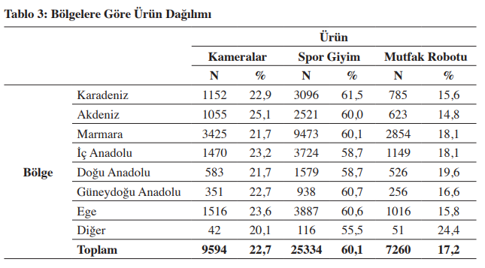
Bulgular
Tablo 3’e göre tüm bölgelerde de spor giyim öncelikli olarak tercih edilmektedir.

Slide 8
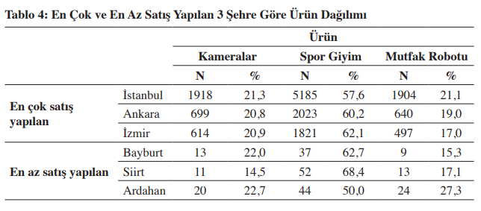
Bulgular
Tablo 4’e göre en çok satış yapılan şehir İstanbul ve en az satış yapılan şehir Bayburt’dur.
Alışveriş verilerinde yaşın ürün seçiminde herhangi bir etkisi olup olmadığını belirlemek amacı ile çapraz tablo ile karşılaştırma yapabiliriz.

Slide 9
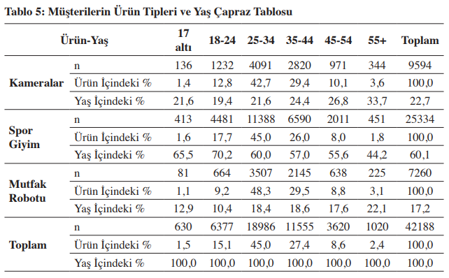
Bulgular
Tablo 5’e göre müşterilerin % 45’i 25-34 arası yaş aralığında olup % 60’ı spor giyim ürünlerini satın aldığı ve müşterilerin % 27,4’ü 35-44 arası yaş aralığında olup, ürün tercihinde % 57’si spor giyim ürünlerini satın aldığı görülmektedir.
Yaş ile ürün değişkenleri arasında anlamlı bir ilişki olup olmadığını anlamak için Tablo 5’ten elde edilen verilere ki-kare testi uygulayabiliriz.

Slide 10
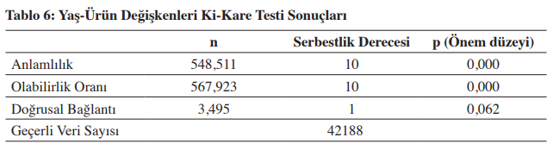
Bulgular
Ki-kare tablosuna göre anlamlılık değeri 0,000 < 0,05 olduğu için bireylerin yaş düzeyleri ile aldıkları ürün eğilim faktörü arasında anlamlı bir ilişkinin var olduğu görülmektedir.
Tablo 6’da verilen ki-kare testi sonuçlarına göre ilişkinin anlam düzeyini belirlemek için Cramer’s ν testi yapabiliriz.

Slide 11
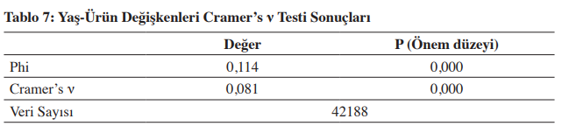
Bulgular
Cramer’s ν testinden elde edilen değerlere göre; yaş ve ürün seçimi arasında ilişki olduğu, ancak ilişkinin derecesinin az olduğu (0,08) görülmektedir. Yaş arttıkça kamera satışlarının arttığı, spor giyim ürünleri satışının azaldığı görülmektedir
Alışveriş verilerinde cinsiyetin ürün seçiminde herhangi bir etkisi olup olmadığını belirlemek amacı ile çapraz tablo ile karşılaştırma yapabiliriz.

Slide 12
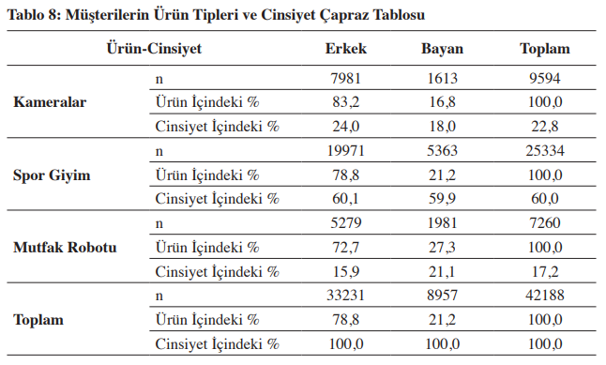
Bulgular
Tablo 8’e göre müşterilerin % 78,8’i erkek olup bunların % 60,1’ı spor giyim ürünü satın alırken, müşterilerin % 21,2’si bayan olup bunların % 59,9’u spor giyim ürünü satın aldığı görülmektedir.
Cinsiyet ile ürün arasında anlamlı bir ilişki olup olmadığını anlamak için Tablo 8’den elde edilen verilere ki-kare testi uygulayabiliriz.

Slide 13
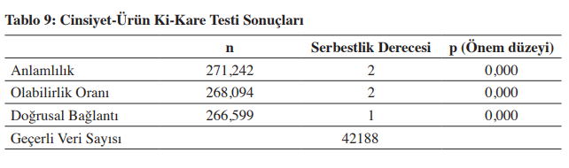
Bulgular
Ki-kare tablosuna göre anlamlılık değeri 0,000 < 0,05 olduğu için cinsiyet ile aldıkları ürün arasında anlamlı bir ilişkinin var olduğu görülmektedir.
Tablo 9’da verilen ki-kare testi sonuçlarına göre ilişkinin anlam düzeyini belirlemek için Cramer’s ν testi yapabiliriz.

Slide 14
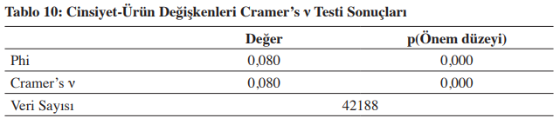
Bulgular
Cramer’s ν testinden elde edilen değerlere göre; cinsiyet ve ürün arasında ilişki olduğu, ancak ilişkinin derecesinin az olduğu (0,08) görülmektedir. Yaş arttıkça kamera satışlarının arttığı, spor giyim ürünlerinin satışının azaldığı görülmektedir. Erkek müşteriler bayanlara göre daha fazla kamera satın alırken, bayan müşterilerin erkeklere göre mutfak robotunu daha fazla satın aldığı görülmektedir.
Alışveriş verilerinde bölgenin ürün seçiminde herhangi bir etkisi olup olmadığını belirlemek amacı ile çapraz tablo ile karşılaştırma yapabiliriz.

Slide 15
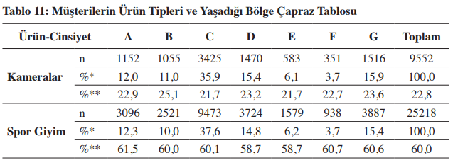
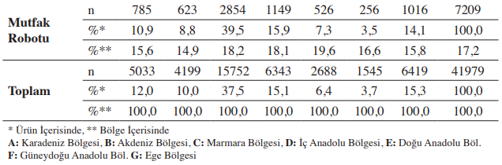
Bulgular
Alışveriş verilerinde bölge ve ürün seçimi etkileşiminin sonuçlarına göre; müşterilerin % 37,5’i Marmara bölgesinden olup ürün tercihinde % 60,1’ı spor giyim % 21,7’si kameraları tercih etmektedir. Müşterilerin % 15,3’ü Ege bölgesinden olup ürün tercihinde % 60,6’sı spor giyim % 23,6’sı kameraları tercih etmektedir.
Bölge ile ürün değişkenleri arasında anlamlı bir ilişki olup olmadığını anlamak için Tablo 11’den elde edilen verilere ki-kare testi uygulanmıştır.

Slide 16
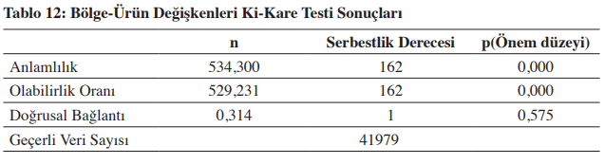
Bulgular
Ki-kare tablosuna göre anlamlılık değeri 0,000 < 0,05 olduğu için bölge ile bireylerin aldıkları ürün eğilim faktörü arasında anlamlı bir ilişkinin var olduğu görülmektedir. Tablo 12’de verilen ki-kare testi sonuçlarına göre ilişkinin anlam düzeyini belirlemek için Cramer’s ν testi yapılmış.

Slide 17
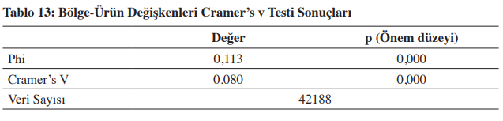
Bulgular
Cramer’s ν testinden elde edilen değerlere göre; bölge ve ürün seçimi arasında düşük seviyede ilişki olduğu (0,08) görülmektedir. Bölgelerin gelişmişlik düzeyi ile e-ticaret üzerinden yapılan alışveriş arasında doğrusal bir bağlantı olduğu görülmektedir. Tabi ki bunda bölgenin nüfus miktarı da ayrı bir etkendir. Ayrıca tüm bölgelerde spor giyim ürünlerinin satın alma oranı en yüksek olup, en düşük satın alma oranının mutfak robotunda olduğu görülmektedir.

Slide 18
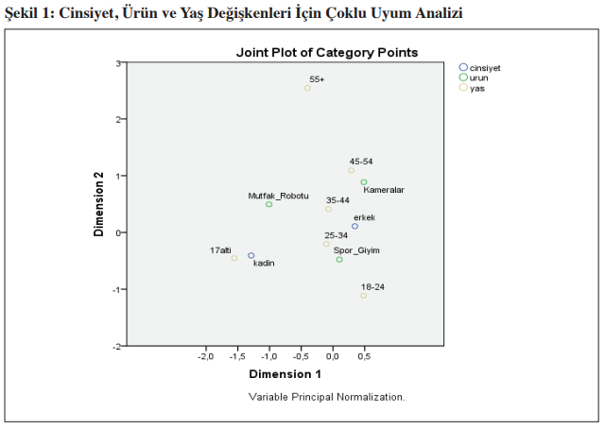
Bulgular
Şekil 1 incelendiğinde; ürün alışverişinde 18-24 ve 25-34 yaş arasındaki erkek müşterilerin spor giyimi tercih ettikleri, 35-44 yaş arasındaki erkeklerin ise kameraları tercih ettikleri görülmüştür. Aynı şekilde de 17 yaş altı ve 18-24 yaş arasındaki kadınlarında spor giyimi tercih ettikleri, 35-44 yaş arasındaki kadınların ise mutfak robotu tercih ettikleri görülmüştür. Ürün tercihi öncelikli spor giyim ürünlerinde, sonrasında kameralarda yoğunlaşmıştır.
Çalışma verileri müşteri ve ürün özelliklerine k-means ile kümelemeye tabi tutulduğunda Şekil 2’de gösterildiği gibi 5 küme elde edilmiştir. Yaşanılan şehrin satın alınan ürün miktarında önemli olmadığı analiz sonucunda ortaya çıkmıştır.

Slide 19
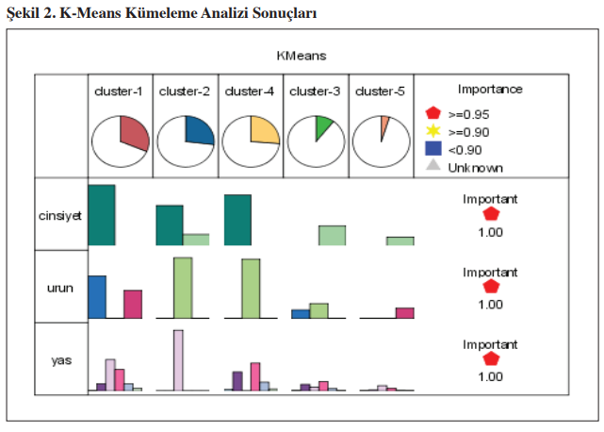
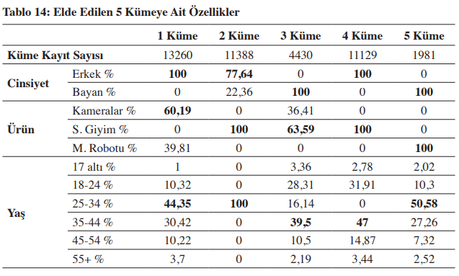
Bulgular
Elde edilen kümeleme sonuçlarına göre;
1. kümede, yaş aralığı 25-34 olan erkeklerin kamera satın aldıkları,
2. kümede, yaş aralığı 25-34 olan erkeklerin spor giyim ürünleri satın aldıkları,
3. kümede, yaş aralığı 35-44 olan bayanların spor giyim ürünleri satın aldıkları,
4. kümede, yaş aralığı 35-44 olan erkeklerin spor giyim ürünleri satın aldıkları,
5. kümede, yaş aralığı 25-34 olan bayanların mutfak robotu satın aldıkları görülmüştür.

Slide 20
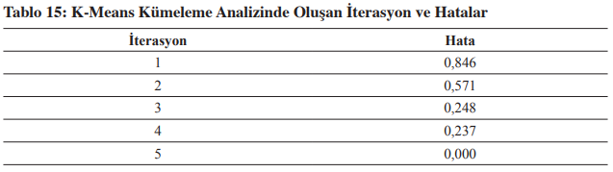
Bulgular
sonuç
Elde edilen sonuçlara göre, müşterilerin büyük çoğunluğu spor giyim ürünlerini web sitesi üzerinden satın almayı tercih etmişken, en az tercih edilen ürün grubun mutfak robotu olduğu görülmüştür. Müşterilerin ürün tercihinde cinsiyet ve yaş bilgisi önem arz ederken, yaşadığı şehir bir anlam ifade etmemektedir. Şehir bilgisi ürün tercihi için anlamlı olmamasına karşın, müşteri potansiyeli açısından bilgi vermekte ve en çok satış yapılan bölge Marmara bölgesi olurken, en az satış yapılan bölge Güneydoğu Anadolu bölgesi olmuştur.

Slide 21
Ali Kerem Şimşek 9501228951

